Slide 1
GitHub Actions実践研修
ハンズオン用手順書
Notes:
【講師ガイド】想定時間：3分／問いかけ例：「CI/CDという言葉を聞いたことはある？」／注意点：研修ゴール（GitHub ActionsでCIを動かせる状態になる）を冒頭で明示。本研修は基礎編・実践編の2部構成であることも伝える。
――――――――――（以下、台本）――――――――――

Slide 2
👉 自動でテストが動くことを体験する
✅ STEP0：
「今日は“ミスをなくす仕組み”を体験します」
「人は必ずミスします。なので“テストを自動化します”」
「コードを変更すると、自動でテストが走ります」
「これがCIです」
Notes:
【講師ガイド】想定時間：3分／問いかけ例：「CI/CDという言葉を聞いたことはある？」／注意点：研修ゴール（GitHub ActionsでCIを動かせる状態になる）を冒頭で明示。本研修は基礎編・実践編の2部構成であることも伝える。
――――――――――（以下、台本）――――――――――

Slide 3
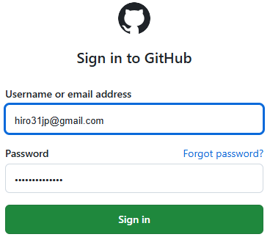
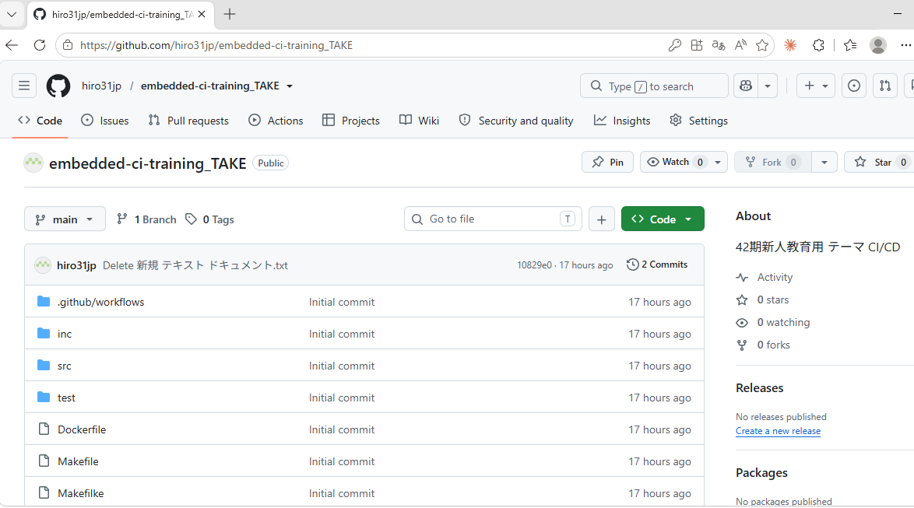
👉 自動でテストが動くことを体験する
✅ STEP1：リポジトリを開く
以下のURLを開いてください：
https://github.com/hiro31jp/embedded-ci-training_TAKE
https://github.com/hiro31jp/embedded-ci-training_TANI
Notes:
【講師ガイド】想定時間：3分／問いかけ例：「CI/CDという言葉を聞いたことはある？」／注意点：研修ゴール（GitHub ActionsでCIを動かせる状態になる）を冒頭で明示。本研修は基礎編・実践編の2部構成であることも伝える。
――――――――――（以下、台本）――――――――――

Slide 4
👉 自動でテストが動くことを体験する
✅ STEP2：ファイルを変更する
1. calc.c を開く
2. 編集モードにする
「Edit（鉛筆マーク）」をクリック
3. 以下の様に変更：
※わざとバグを入れる
(変更前) return a + b;
(変更後) return a + b + 1;
Notes:
【講師ガイド】想定時間：3分／問いかけ例：「CI/CDという言葉を聞いたことはある？」／注意点：研修ゴール（GitHub ActionsでCIを動かせる状態になる）を冒頭で明示。本研修は基礎編・実践編の2部構成であることも伝える。
――――――――――（以下、台本）――――――――――

Slide 5
👉 自動でテストが動くことを体験する
✅ STEP3：Commit（保存）する
1. 「Commit changes」クリック
★このタイミングで(ビルドと)テストが自動で実行されている！
Notes:
【講師ガイド】想定時間：3分／問いかけ例：「CI/CDという言葉を聞いたことはある？」／注意点：研修ゴール（GitHub ActionsでCIを動かせる状態になる）を冒頭で明示。本研修は基礎編・実践編の2部構成であることも伝える。
――――――――――（以下、台本）――――――――――

Slide 6
👉 自動でテストが動くことを体験する
✅ STEP4：CIを確認
1. 上の「Actions」タブを選択
2. 実行中のCIをクリック
3. 結果を見る
Notes:
【講師ガイド】想定時間：3分／問いかけ例：「CI/CDという言葉を聞いたことはある？」／注意点：研修ゴール（GitHub ActionsでCIを動かせる状態になる）を冒頭で明示。本研修は基礎編・実践編の2部構成であることも伝える。
――――――――――（以下、台本）――――――――――

Slide 7


👉 自動でテストが動くことを体験する
✅ STEP5：結果を見る
<表示例> <凡例>
状態 | 意味
✅ 緑 | 成功
❌ 赤 | 失敗
Notes:
【講師ガイド】想定時間：3分／問いかけ例：「CI/CDという言葉を聞いたことはある？」／注意点：研修ゴール（GitHub ActionsでCIを動かせる状態になる）を冒頭で明示。本研修は基礎編・実践編の2部構成であることも伝える。
――――――――――（以下、台本）――――――――――

Slide 8
👉 自動でテストが動くことを体験する
✅ STEP6：修正する(元に戻す)
1. calc.c を開く
2. 編集モードにする
「Edit（鉛筆マーク）」をクリック
3. 以下の様に変更：
※バグを修正する
(変更前) return a + b + 1;
(変更後) return a + b;
4. Commit（保存）する
「Commit changes」をクリック
Notes:
【講師ガイド】想定時間：3分／問いかけ例：「CI/CDという言葉を聞いたことはある？」／注意点：研修ゴール（GitHub ActionsでCIを動かせる状態になる）を冒頭で明示。本研修は基礎編・実践編の2部構成であることも伝える。
――――――――――（以下、台本）――――――――――

Slide 9
👉 自動でテストが動くことを体験する
✅ STEP7：もう一度確認(CIが成功することを確認)
1. 上の「Actions」タブを選択
2. 実行中のCIをクリック
3. 結果を見る
Notes:
【講師ガイド】想定時間：3分／問いかけ例：「CI/CDという言葉を聞いたことはある？」／注意点：研修ゴール（GitHub ActionsでCIを動かせる状態になる）を冒頭で明示。本研修は基礎編・実践編の2部構成であることも伝える。
――――――――――（以下、台本）――――――――――

Slide 10
🎯 学び
(自動でテストが動くことを体験して)
１．push(commit)すると自動で動く
２．バグがあると止まる(テストに失敗すると止まる)
３．手動チェックが不要になる
Notes:
【講師ガイド】想定時間：3分／問いかけ例：「CI/CDという言葉を聞いたことはある？」／注意点：研修ゴール（GitHub ActionsでCIを動かせる状態になる）を冒頭で明示。本研修は基礎編・実践編の2部構成であることも伝える。
――――――――――（以下、台本）――――――――――

Slide 11
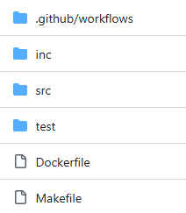





🎯 参考
１．リポジトリ構成
Notes:
【講師ガイド】想定時間：3分／問いかけ例：「CI/CDという言葉を聞いたことはある？」／注意点：研修ゴール（GitHub ActionsでCIを動かせる状態になる）を冒頭で明示。本研修は基礎編・実践編の2部構成であることも伝える。
――――――――――（以下、台本）――――――――――

Slide 12

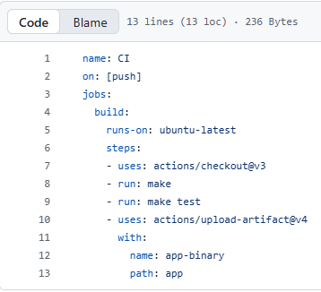
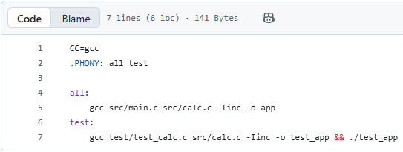
🎯 参考
２．ファイル内容
Notes:
【講師ガイド】想定時間：3分／問いかけ例：「CI/CDという言葉を聞いたことはある？」／注意点：研修ゴール（GitHub ActionsでCIを動かせる状態になる）を冒頭で明示。本研修は基礎編・実践編の2部構成であることも伝える。
――――――――――（以下、台本）――――――――――

Slide 13


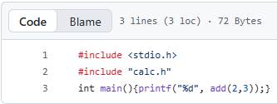
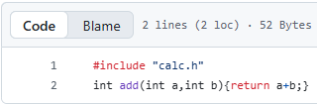
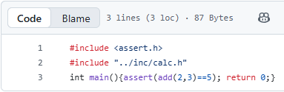
🎯 参考
２．ファイル内容
Notes:
【講師ガイド】想定時間：3分／問いかけ例：「CI/CDという言葉を聞いたことはある？」／注意点：研修ゴール（GitHub ActionsでCIを動かせる状態になる）を冒頭で明示。本研修は基礎編・実践編の2部構成であることも伝える。
――――――――――（以下、台本）――――――――――

